Slide 1
КАК ПОЯВИЛСЯ ДЕТСКИЙ САД

Slide 2
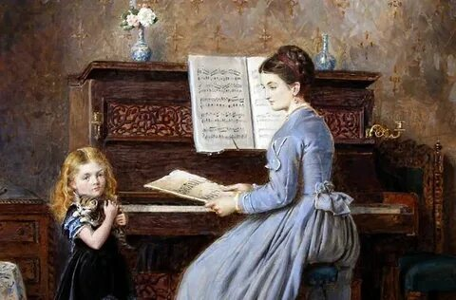
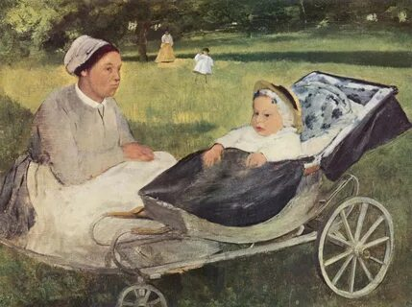
Давным – давно детских садов не было . В богатых семьях за детьми смотрели няни или гувернантки .

Slide 3
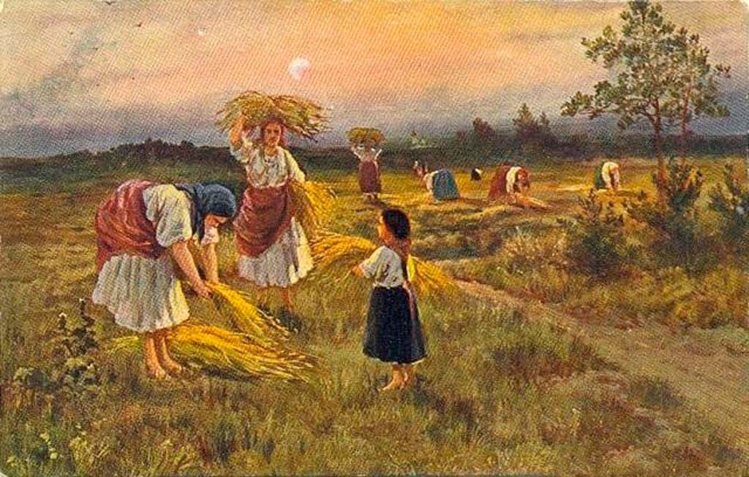
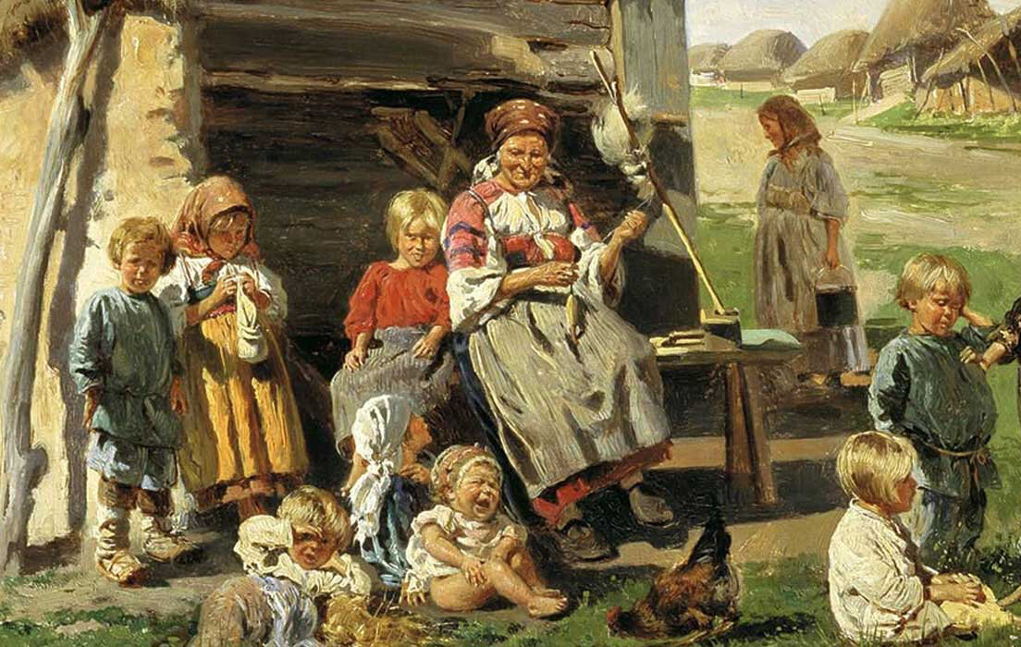
В бедных семьях детей брали с собой на работу , или оставляли со стариками .

Slide 4
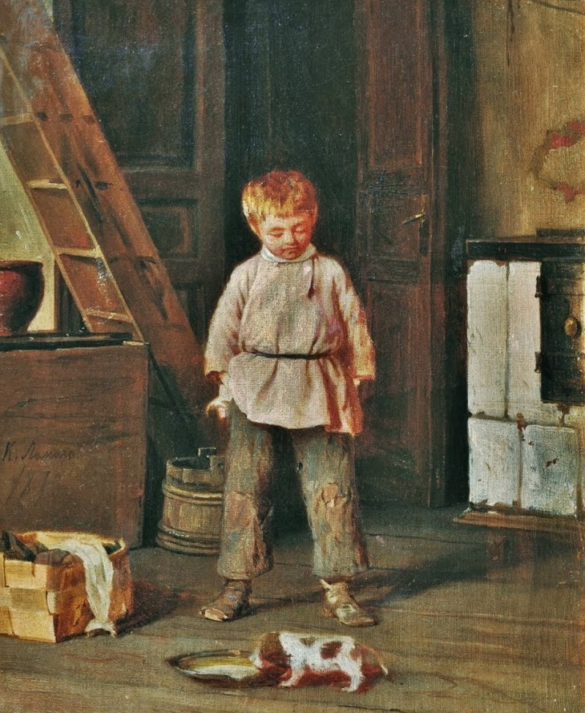
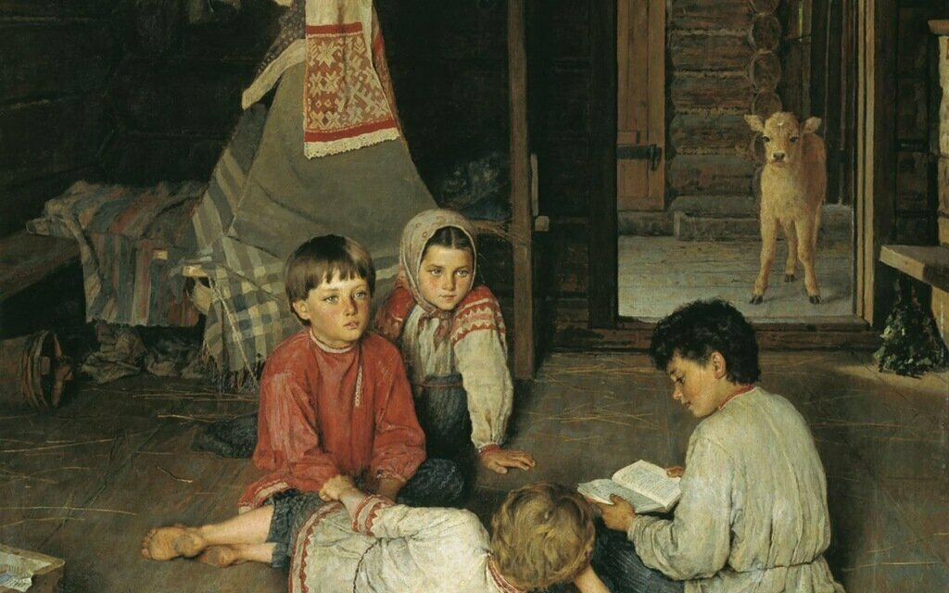
Когда дети становились чуть постарше , их оставляли дома одних .

Slide 5
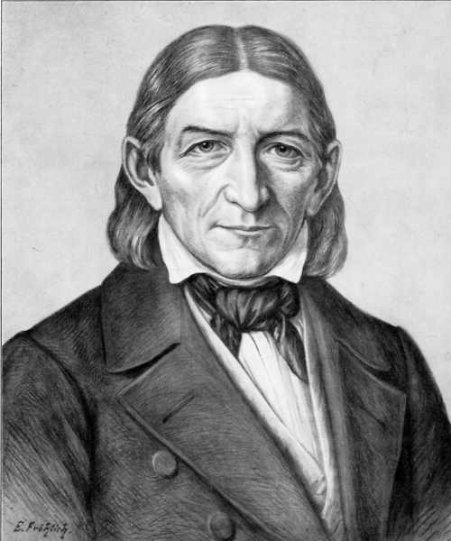
Название «Детский сад» пришло из Германии, его придумал немецкий педагог Вильгельм Фрёбель . Им же было создано первое учреждение для игр и занятий детей младшего возраста . Он указывал на сходство детей с растениями, требующими умелого и тщательного ухода, а воспитательниц называл «садовницами». Он утверждал , что дети — цветы жизни, за которыми необходимо тщательно ухаживать, а выращивать их должны садовницы.

Slide 6
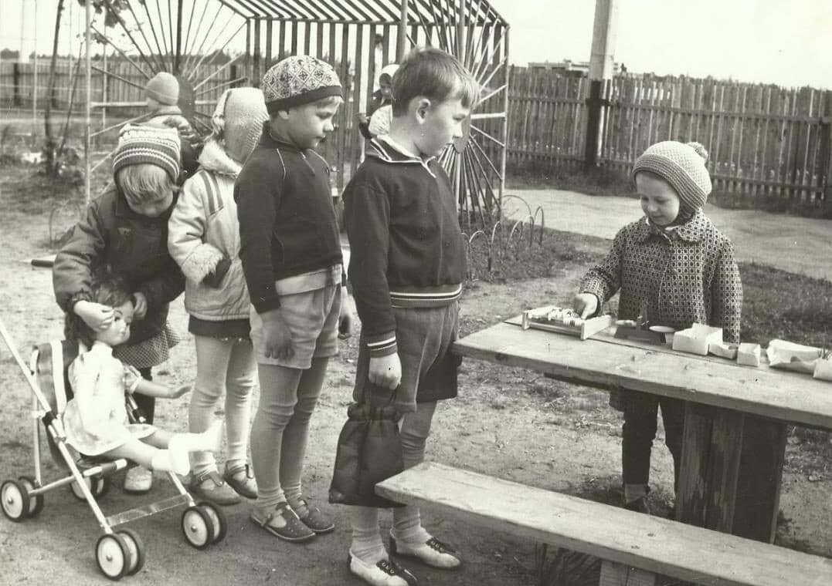
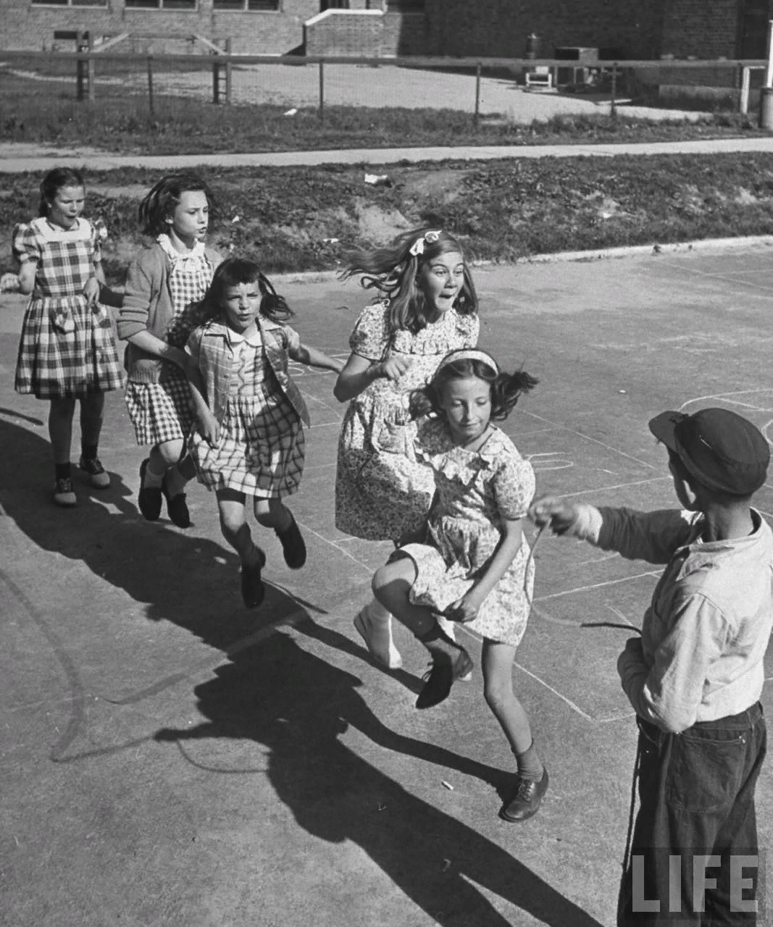
Ребенок от природы наделен многими талантами, которые при умелом и грамотном подходе можно и нужно развивать. Так, малыш в обязательном порядке должен получить дошкольную подготовку, чтобы выявить свои исключительные индивидуальные природные данные и начать их совершенствовать.

Slide 7
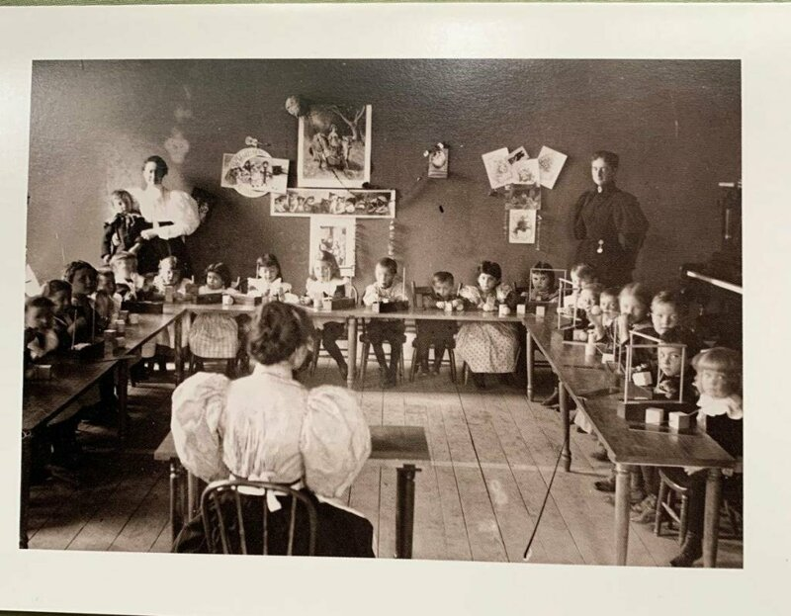
Через некоторое время в крохотном деревянном домике на Васильевском острове в Петербурге, открывается первый детский сад.

Slide 8
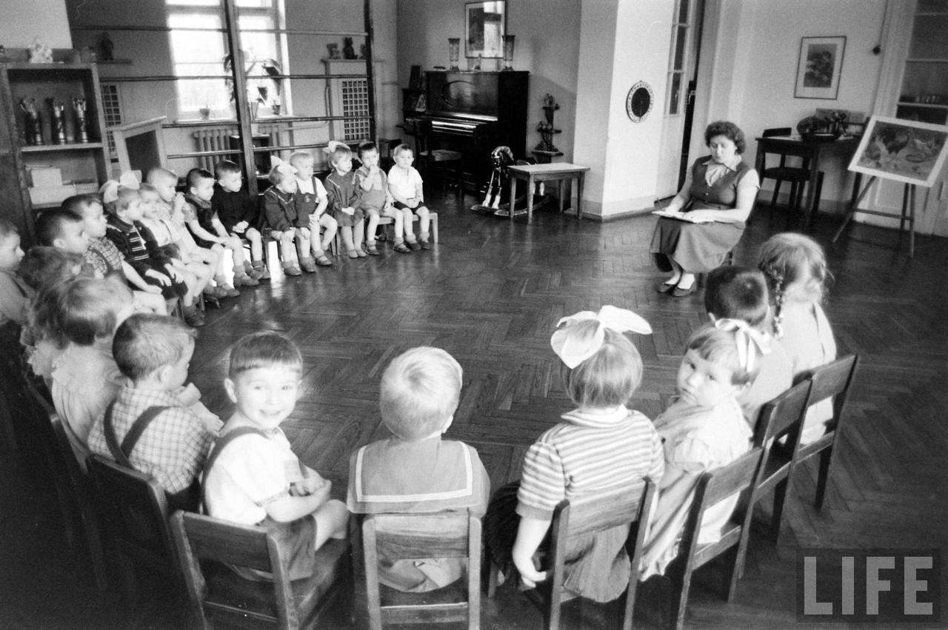
Детям предоставлялась возможность играть и заниматься «по своему вкусу», но при постоянном надзоре воспитательницы , которых называли «садовницами» . Но плата за детский сад была очень высокой .

Slide 9
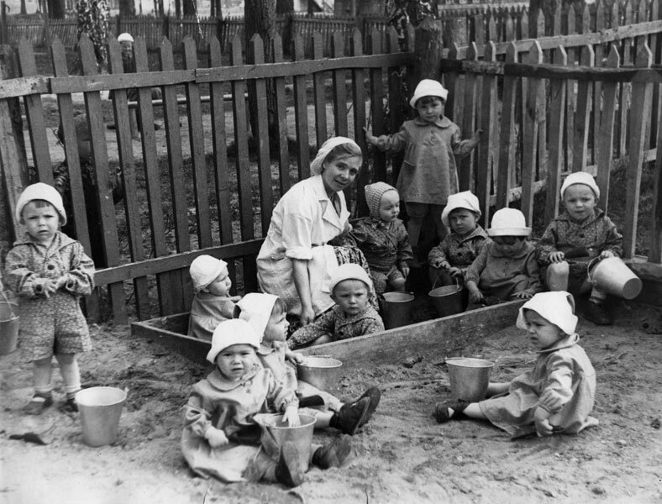
Поэтому стали организовывать бесплатные детские сады для нуждающихся жителей .

Slide 10
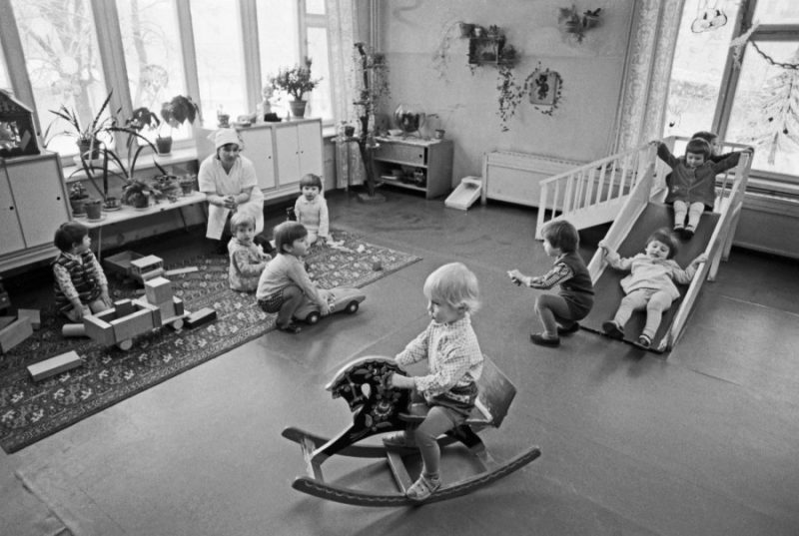
Спустя некоторое время в России стало появляться множество детских садов для различных слоев населения. Каждый родитель мог получить место для своего ребенка

Slide 11
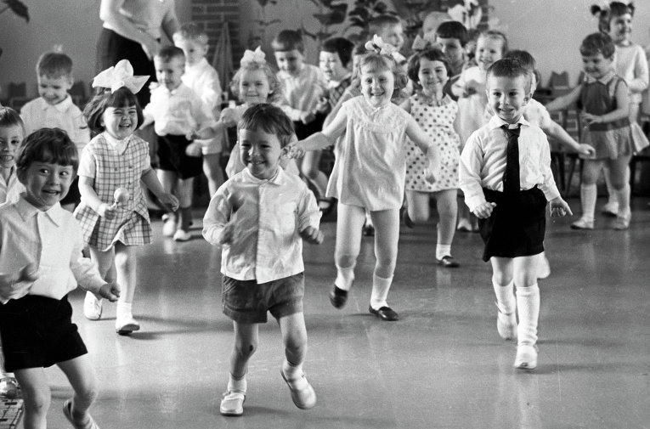
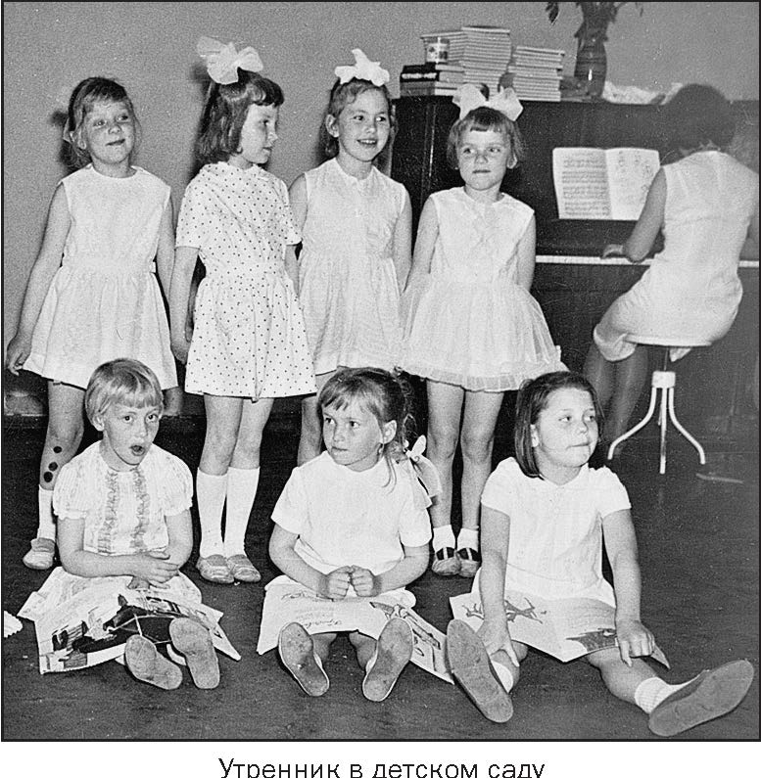
Утро детей начиналось с утренней зарядки. Затем шли развивающие уроки: малышей учили вырезать из бумаги, лепить из глины, рисовать .

Slide 12
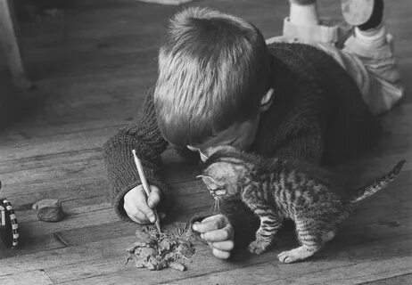
Обязательным было общение с животными. Во многих детсадах жили кошки и стояли аквариумы - дети учились взаимодействовать с живой природой.

Slide 13
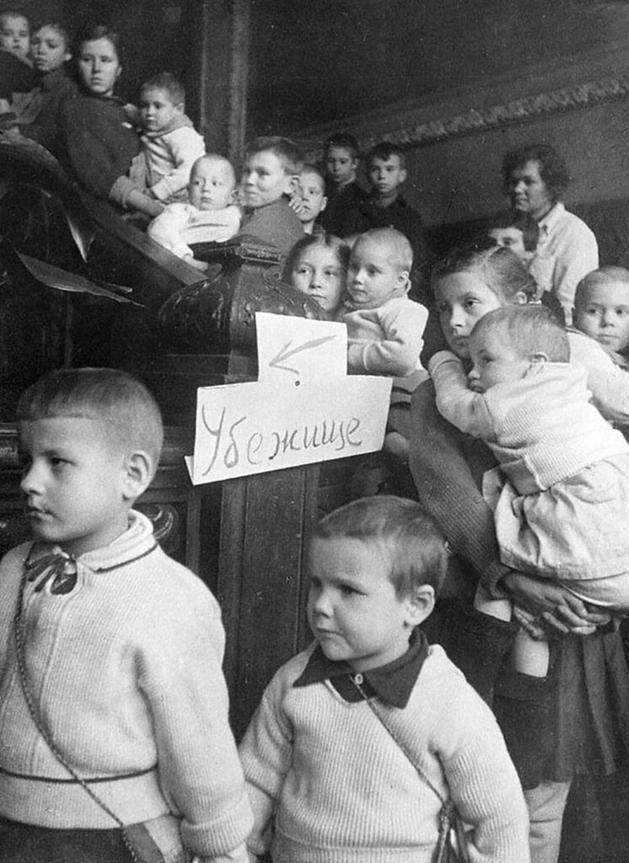
Во время войны не всех детей смогли эвакуировать , поэтому некоторые садики продолжали работать. После войны выросло количество детских садов , взрослым необходимо было восстанавливать страну

Slide 14
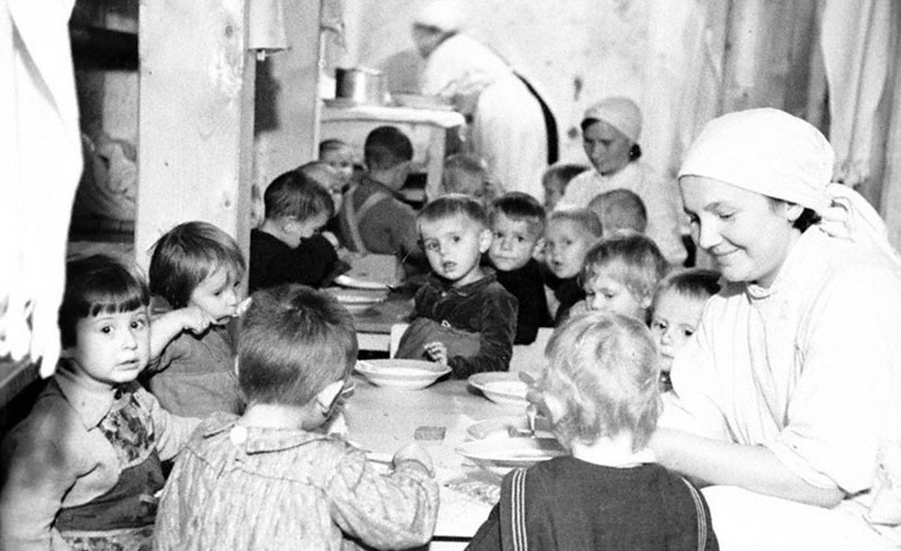
Уходя на работу , родители были уверены: малыш сыт, переодет, он под присмотром воспитательницы. Его научат читать и писать, он вылепит из подручных материалов кривую, но невероятно дорогую материнскому сердцу поделку, и торжественно вручит ее на каком-нибудь домашнем празднестве.

Slide 15
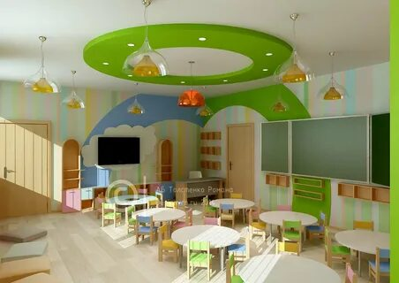
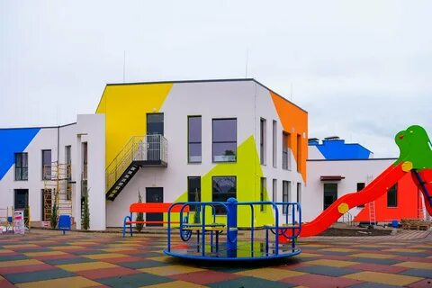
На сегодняшний день в нашей стране построено огромное количество детских садов . В каждом из них оборудованы игровые комнаты, раздевалки и санузлы ; обустроены залы для музыкальных и физкультурных занятий, медицинский кабинет, помещения для творческих занятий. Благоустроены площадки для прогулок

Slide 16
Эдгар-Жермен - Илер Дега [Электронный ресурс]: Ребёнок с гувернанткой. Портрет Анри Вальпинсона в младенчестве. Режим доступа: https://wmuseum.ru/wp-content/uploads/2019/04/1322587421_rebenok-s-guvernantkoy.-portret-anri-valpinsona-v-mladenchestve.jpg (29.04.23)
Chert-Best [Электронный ресурс]: 5 особенностей непростой жизни иностранной гувернантки в России (6 фото). Режим доступа: https://chert-poberi.ru/wp-content/uploads/proga2018/images/201905/igor2-25051915121712_3.jpg (29.04.23)
[Электронный ресурс]: Фото Крестьянских Детей 19 Века. Режим доступа: https://foto-ram.ru/фото-крестьянских-детей-19-века/ (29.04.23)
[Электронный ресурс]. Режим доступа: https://stihi.ru/2019/06/23/1933 (29.04.23)
Лемох К. [Электронный ресурс]: Кирилл Лемох. Режим доступа: https://www.peoples.ru/art/painter/kirill_lemoh/lemoh_work_2014081914093821.shtml (29.04.23)
Василиса [Электронный ресурс]: 14 декабря – наумов день. Режим доступа: https://dzen.ru/a/Y5hSTctmJisnHXOp (29.04.23)
Правда жизни [Электронный ресурс]: детский садик. Режим доступа: https://art-rosa.ru/news/newsread/news_id-7958 (29.04.23)
[Электронный ресурс]: детские сады 80 годов фото. Режим доступа: https://letsgophotos.ru/детские-сады-80-годов-фото/ (29.04.23)
[Электронный ресурс]: фото детей раньше. Режим доступа: https://letsgophotos.ru/фото-детей-раньше/ (29.04.23)
Новикова А. [Электронный ресурс]: первый русский детский сад. Режим доступа: https://sibmama.ru/150-let-detsadu.htm (29.04.23)
[Электронный ресурс]. Режим доступа: https://everyday-i-show.livejournal.com/78705.html (29.04.23)
Мое мировоззрение. [Электронный ресурс] Дети тыла времен ВОВ. Режим доступа: https://dzen.ru/a/XEs9NlcNsACuWwrL (29.04.23)
[]

